Slide 1
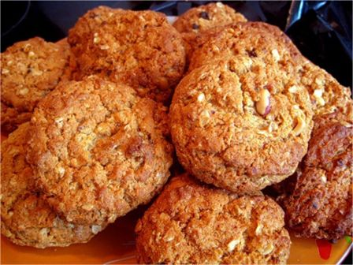
«Мы пекари-кондитеры»
(Знакомство с профессией пекарь-кондитер)
Туктарова Кафия Анверовна
Воспитатель
ГБОУАО «СКШИ №2 для детей-сирот и детей,оставшихся без попечения
родителей с ОВЗ VIII вида»
г.Астрахань

Slide 2
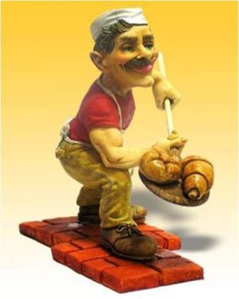
Цель исследования:
познакомить с профессией пекарь-кондитер, с процессом выпечки изделий, дать понятие о словах «качество», «брак», «реклама», составить объективное представление о качествах, необходимых пекарю-кондитеру, о важности и нужности этого труда

Slide 3
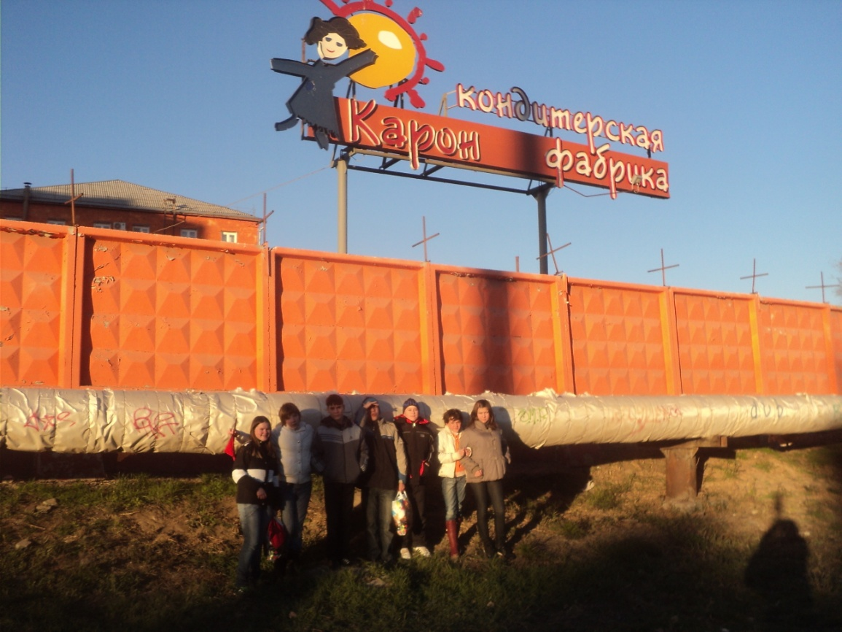


Объект исследования:
кондитерская фабрика «Карон»
и его работники

Slide 4
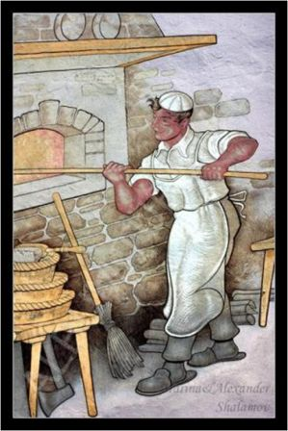
Гипотеза исследования формировалась исходя из того, что изучение данной профессии и работы пекаря-кондитера поможет раскрыть значимость этой профессии
.

Slide 5
Задачи исследования:
1. Совершить экскурсию на кондитерскую фабрику «Карон» с целью знакомства с профессией и процессом выпечки изделий.
2. Изучить историю создания фабрики и её деятельность.
3. Познакомиться во время экскурсии с процессом выпечки кондитерских изделий и дать её описание.
4. Показать работу пекаря-кондитера посредством творческих заданий.

Slide 6
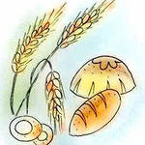
Слово "пекарь" появилось в 1300-1200 годах до н.э. Об этом свидетельствуют отдельные указания в письменных источниках. Как ремесло хлебопечение становится признанным и почитаемым спустя 8-10 столетий. Очень часто пекарей называли "басманниками", от слова "басман" - хлеб для царя. Профессия пекаря раньше считалась очень почетной. Особенностью российского хлебопечения является производство ржаного хлеба.

Slide 7
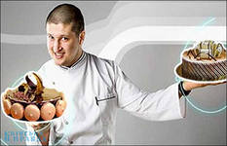
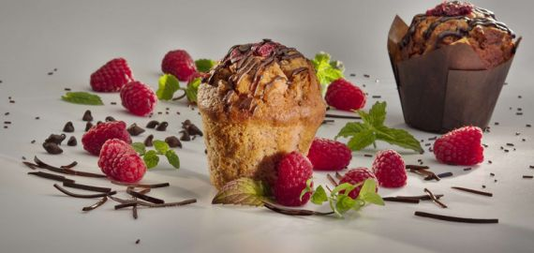
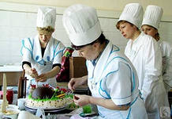
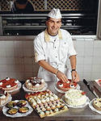

Slide 8
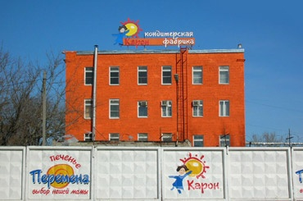
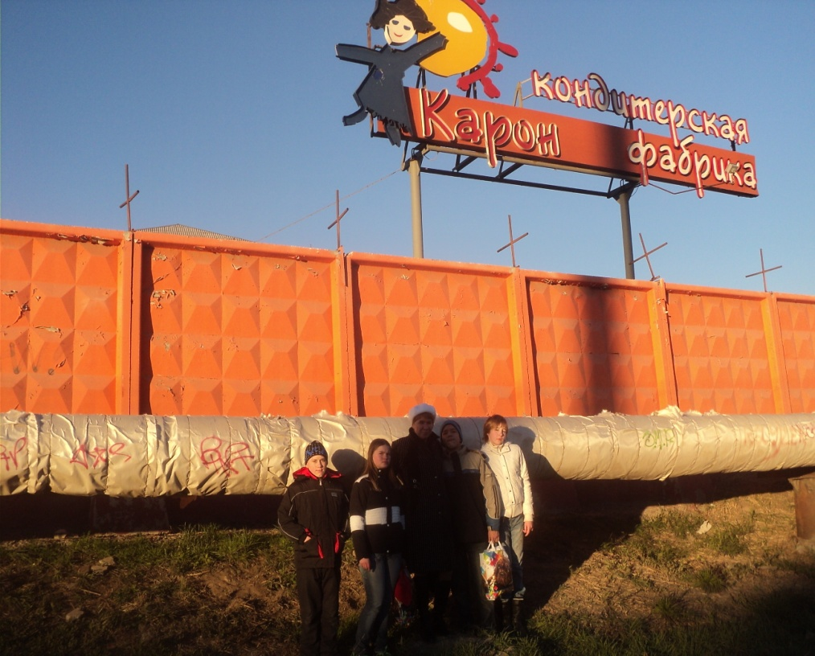

Slide 9
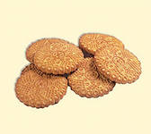
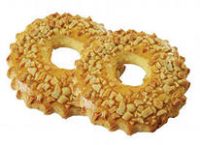
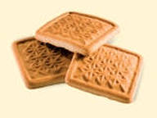
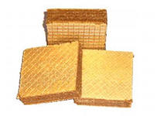
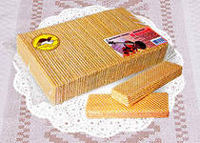
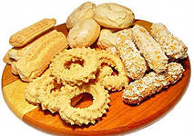
Ассортмент фабрики

Slide 10
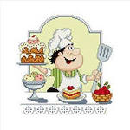

Творим, выдумываем, пробуем!

Slide 11
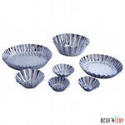

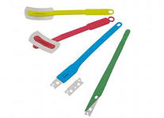
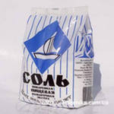





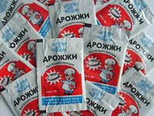
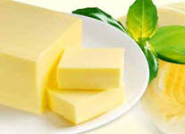
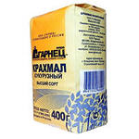
Что нужно пекарю?

Slide 12
Этапы производства изделия.
1.Замесить тесто
2. Придать форму
3. Добавить начинку
4. Выпечь
5. Проконтролировать
6. Упаковать.

Slide 13
Запомни!
Качество – это степень соответстствия вещи тому, какой она должна быть.
Брак – это то, что сделано плохо, неправильно.

Slide 14
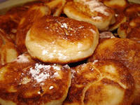
Определить степень качества продукта , дать ему оценку:
Края, поверхность
Какова начинка.
Подгоревшее или нет.

Slide 15
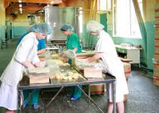
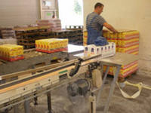
Упаковка – это материал, в котором хранят, перевозят, покупают товары.

Slide 16
Требования к упаковке:
Название продукта.
Название фирмы.
Адрес, телефон производителя.
Дата изготовления
Срок годности
Состав
Прочность, красочность
Штрих - код

Slide 17
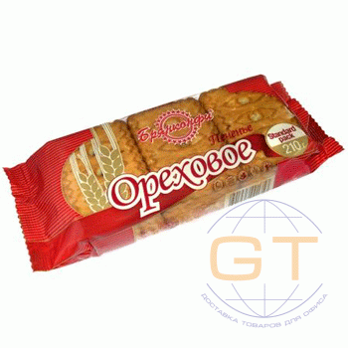
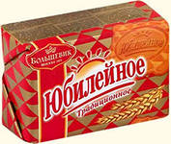
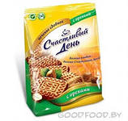
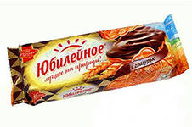
Задание. Исследовать печенье в разных упаковках, определить соответствие требованиям

Slide 18

Реклама – это информация для
покупателей о товарах и услугах.
Виды рекламы:
Печатная
Телереклама
Радиореклама
.

Slide 19

Создатель вкусности - кондитер,
Великолепный кулинар,
В своем искусстве явный лидер,
Помощник в этом -его дар.
Кондитеру сродни художник,
Любой он сотворит шедевр,
Профессии своей заложник,
Сготовит на любой манер.

Slide 20
«Мои показатели успеха»
Выяснил, что было непонятно.
Узнал много нового
Помогал товарищам
Высказал свое мнение
Мне было интересно
Мне это полезно для жизни

Slide 21
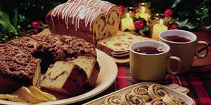
Спасибо за внимание!

Slide 22
Источники презентации
procabom.myftp.info
piter-piter.ru
http://www.viza-ua.com/vacancy
http://ogromno.com/index.php?showtopic=19731
amrop360.ru
intellect-box.at.u…
http://astia.ru/categories/271/273
http://www.megatemp.de/rus/kle… http://images.yandex.ru/yandsearch?text=%
http://veganbird.livejournal.c…
homebread-shop.ru
http://cyanfoods.com/Products3…
http://recepty.emwoman.ru/olad…
globaltrading.ru
http://tdlorien.ru/catalog/good/pechene/620117/
http://www.giper.by/Catalog/61
http://musmus.ru/konditerskie-izdeliya/pechene-i-kreker/291-pechene-yubileynoe-kakao-s-glazuryu/
gone-ta-pott.com

